Slide 1
TRƯỜNG ĐẠI HỌC THÔNG TIN LIÊN LẠC
KHOA CÔNG NGHỆ THÔNG TIN
LẬP TRÌNH TRÒ CHƠI VÀ MÔ PHỎNG
Đề tài: Thiết kế game Dò mìn
GVHD: Nguyễn Việt Hùng
Nhóm 16: Nguyễn Thanh Thảo
Phạm Quang Trung
Trần Anh Việt

Slide 2
I. Tổng quan về game
1. Phạm vi nghiên cứu và ứng dụng
2. Chức năng công việc đã làm được
3. Luật chơi
4. Các trạng thái của một ô
5. Các trường hợp khi mở một ô
6. Cắm cờ và đánh dấu
II. Xây dựng chương trình
III. Xây dựng các nhân vật
IV. Demo game

Slide 3
I. Tổng quan về game
1. Phạm vi nghiên cứu và ứng dụng
- Phạm vi nghiên cứu: Tự nghiên cứu
- Phạm vi ứng dụng: Cá nhân
2. Chức năng công việc đã làm được
STT | Chức năng, công việc | Đã làm được
1 | Tạo giao diện thân thiện, dễ sử dụng. | X
2 | Mức độ trò chơi tùy chọn theo ý người chơi. | X
3 | Hiển thị thắng và thua cuộc | X
4 | Chơi lại | X
1

Slide 4
3. Luật chơi
Dò mìn (của Windows) có phần giao diện chính là một bảng các ô vuông xếp liền nhau tạo thành một hình chữ nhật có chiều rộng và dài tối thiểu là 10 ô (đơn vị là ô vuông) và số mìn tối thiểu là 10.
Trong bảng này sẽ có các ô được đặt mìn ngẫu nhiên và nhiệm vụ của người chơi là mở tất cả các ô không có mìn bằng cách click chuột trái vào các ô đó, khi chỉ còn các ô có mìn còn lại thì kết thúc màn chơi.

Slide 5
4. Các trạng thái của một ô
Tùy theo quá trình khởi tạo và thao tác của người dùng mà các ô trong bảng có thể có một hoặc vài trạng thái trong các trạng thái sau:
- Có mìn: Được đặt ngẫu nhiên lúc khởi tạo
- Đã mở: Khi người dùng nhấn chuột trái vào ô
- Được cắm cờ: Khi người dùng nhấn phải vào ô
- Được đánh dấu: Khi nhấn phải vào ô đã được “cắm cờ”
- Bình thường: Không có tất cả các trạng thái trên

Slide 6
5. Các trường hợp khi mở một ô
- Khi mở một ô X nào đó, có 3 trường hợp có thể xảy ra:
+ X có mìn: Hiện tất cả mìn trong bảng ra và ‘game over’.
+ X không có mìn nhưng 8 ô xung quanh có mìn: Hiện số mìn xung quanh vào X.
+ X không có mìn và xung quanh cũng không có mìn: Mở lần lượt các ô xung quanh X cho đến khi gặp các trường hợp 1 và 2.

Slide 7
6. Cắm cờ và đánh dấu
Dò mìn cho phép bạn đánh dấu các ô nghi ngờ có mìn bằng cách “cắm cờ” và “đánh dấu”. Khi bạn “cắm cờ”, tức là bạn xác định rằng ô đó có mìn và ô đó được hiển thị là một lá cờ. Bạn không thể mở ô đó bằng chuột trái được. Bạn chỉ có thể hủy bỏ trạng thái “cắm cờ” bằng cách click chuột phải, tùy theo thiết lập mà ô đó sẽ chuyển sang trại thái “đánh dấu” hoặc “bình thường”. Khi bạn “đánh dấu”, tức là bạn đoán rằng ô đó có thể có mìn nhưng không chắc chắn.
Notes:
5

Slide 8
II. Xây dựng chương trình
Hàm hiển thị bom
Hàm xử lý sự kiện
Hàm kiểm tra win
Hàm tạo đồng hồ đếm ngược

Slide 9













III. Xây dựng các nhân vật

Slide 10
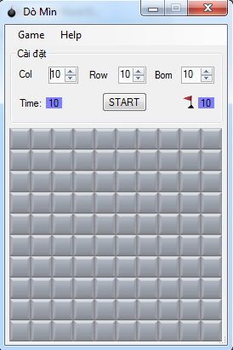
IV. Demo game
1. Giao diện chính của game

Slide 11
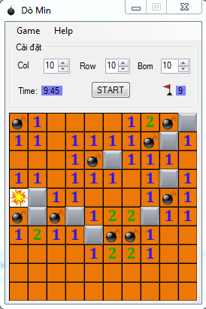
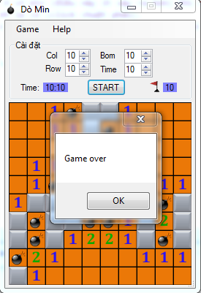
2. Giao diện khi chơi game

